Slide 1
Chipping Cleghornin uutiset
Julia L ja Sofia

Slide 2
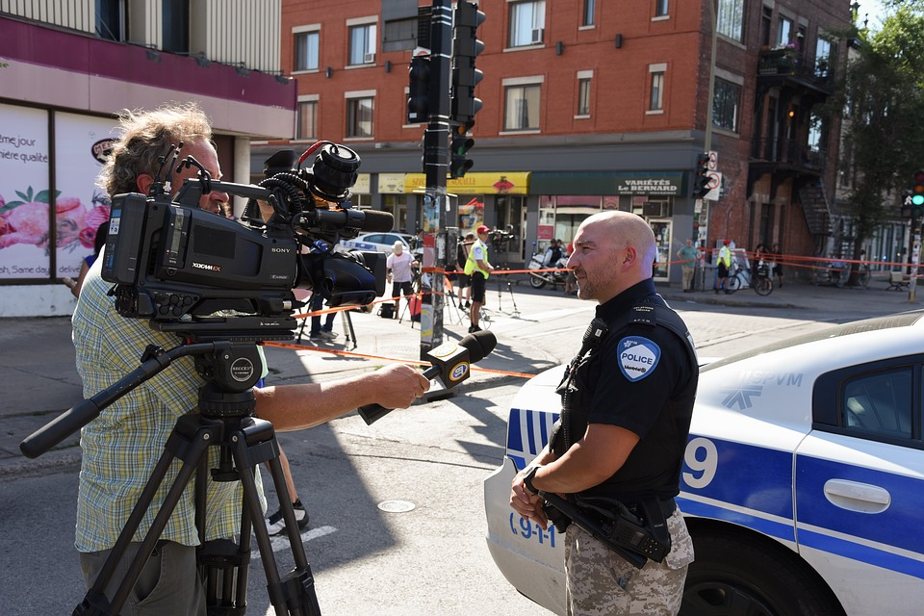
30.10 lauantai
Pikku-Paddockissa on tapahtunut kuolema.
Rudi Scherz on kuollut poliisin mukaan tapaturmassa.
Hän oli sveitsin kansalainen.
Poliisi ei ole saanut muita vihjeitä, kun lehdessä olevan ilmoituksen.
Poliisin mielestä tapaus ei ollut murha.

Slide 3
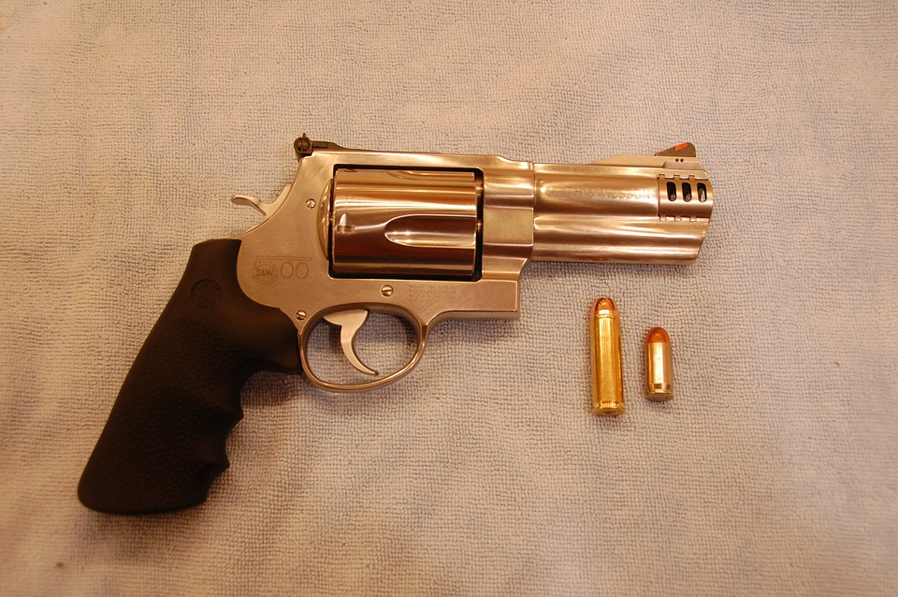
3.11
Viikko on kulunut siitä, että Rudi Scherz kuoli.
Poliisi uskoo, ettei tapaus ollut onnettomuus.
Joku vieraista on luultavasti murhannut herra Scherzenin.
Nyt on varmistunut, että murha-ase on revolveri
Murha-ase oli tämä revolveri.

Slide 4
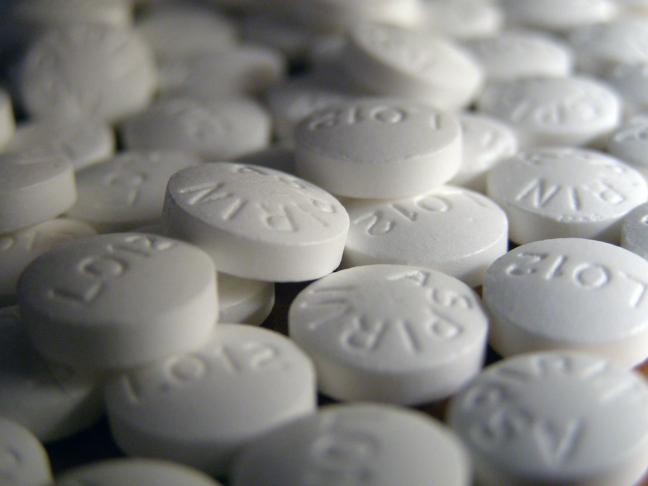
10.11
Dora Bunner on murhattu. Hän on kuollut myrkytykseen.
Neiti Bunner luuli syöneensä vain aspiriini tabletin.
Koko ajan on murhan kohteena ollut Letitia Blacklock.
Kuka muu joutuu murhatuksi, ennenkuin syyllinen napatan?
Aspiriini oli vaihdettu myrkkyyn.

Slide 5
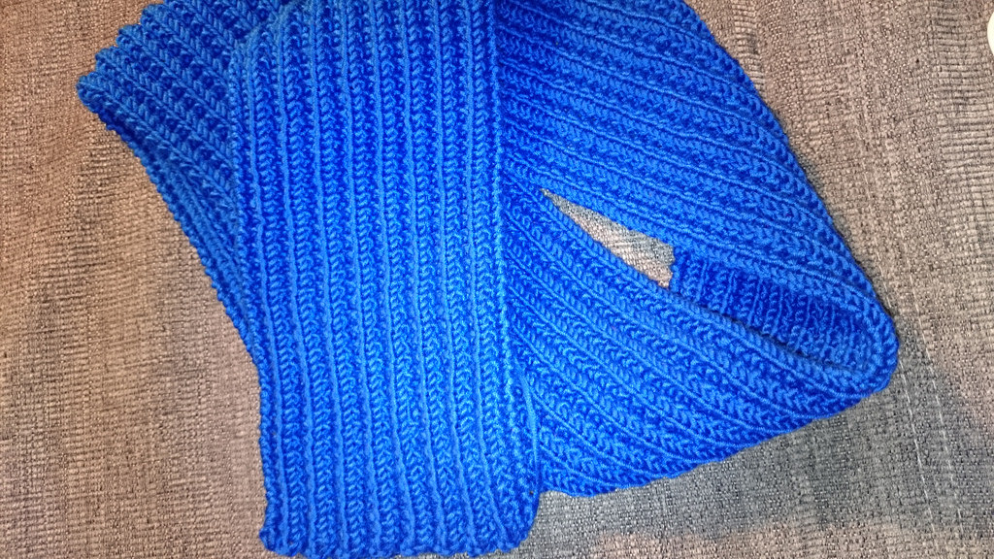
17.11
Chipping Cleghornissa on päässyt sarjamurhaaja irti.
Nyt neiti Murgatroyd on kuollut. Hänet kuristettiin omalla huivillaan.
Poliisi uskoo olevansa murhaajan jäljillä.
Tämä ei ole murha-ase, mutta tämän näköisellä kaulahuivilla neiti Murgatroyd kuristettiin

Slide 6
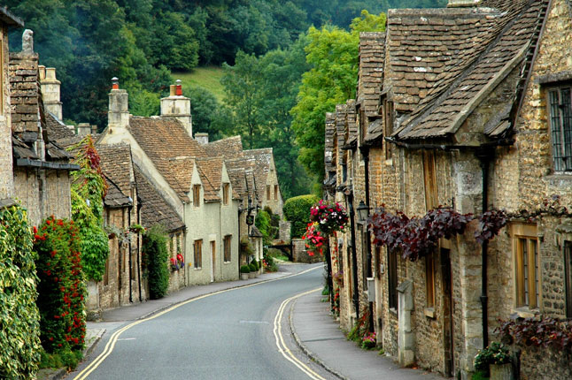
24.11
Poliisi on saanut murhaajan selville.
Kaikkien yllätykseksi murhaaja oli neiti Blacklock.
Oikealta nimeltään Charlotte Blacklock.
Chippin Cleghorn huokaisee helpotuksesta
Chipping Cleghornin kadut,ovat nyt turvaisat

Slide 7
Näkemiin!

